Slide 1
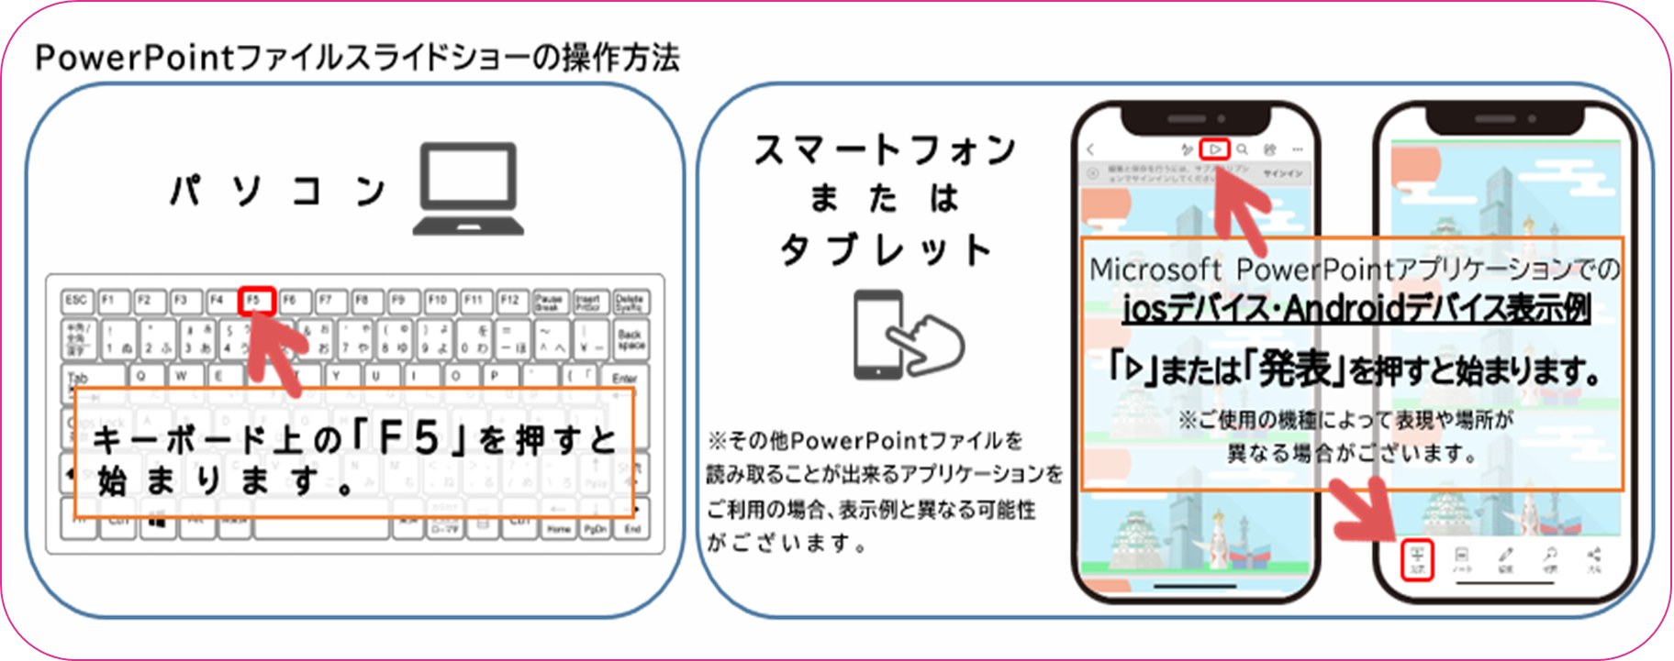

Slide 2


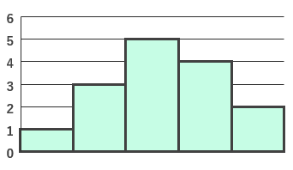
大阪府総務部統計課分析・利活用促進グループ
つく
かた
はってんへん
グラフの作り方 ★発展編★
（人）
ちゅうじょう
つく
かた
・柱状グラフ（ヒストグラム）の作り方
・その他グラフの紹介
え はこ ず さん ぷ ず
レーダーチャート、絵グラフ、箱ひげ図、散布図
た
しょうかい
６
10
11
７
８
９
（秒）

Slide 3
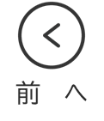
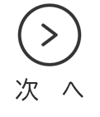


ちゅうじょう
柱状グラフ（ヒストグラム）
ち
ひょうげん
散らばりのようすを表現するグラフです。
しようれい
【使 用 例】
ぜんいん
そう
き ろく
ぶん ぷ
・クラス全員の50ｍ走の記録の分布
など
ちゅうじょう
つく
とき
柱状グラフ（ヒストグラム）を作る時のポイント
かいきゅう
はば
き
★階級の幅を決めよう！
ど
すう
ぶん ぷ ひょう
つく
★度数分布表を作ろう！
めも
かんかく
おな
★目盛りの間隔は同じにしよう！
め
も
たんい
か
★目盛りの単位やグラフのタイトルを書こう！

Slide 4

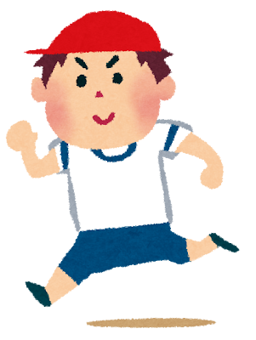

さくせいてじゅん
作成手順
つぎ
れい
あらわ
次の例をグラフに表してみるよ。
○○小学校６年生15人 50ｍ走の記録
き ろく
く かん
き
これらの記録を、区間を決めて
名前 | 記録（秒）
A | 7.8
B | 9.3
C | 8.8
D | 9.6
E | 10.1
F | 6.7
G | 8.3
H | 8.6
名前 | 記録（秒）
I | 8.2
J | 9.1
K | 7.4
L | 9.0
M | 10.2
N | 7.9
O | 8.4
わ
く かん
にんずう
グループ分けし、区間ごとの人数を
かぞ
数えるよ！

Slide 5

さくせいてじゅん
作成手順
①
つく
ど すう ぶん ぷ ひょう
つく
まずは、グラフを作るために、度数分布表を作りましょう。
かい きゅう
階級
○○小学校６年生15人 50ｍ走の記録
く ぎ
データを区切った
記録 | 人数
６秒以上７秒未満 | １人
７秒以上８秒未満 | ３人
８秒以上９秒未満 | ５人
９秒以上10秒未満 | ４人
10秒以上11秒未満 | ２人
ど すう
はんい
度数
範囲のこと
かいきゅう
それぞれの階級の
かいきゅう
はば
★階級の幅
こ すう
データの個数のこと
ぜん ぶ おな
はば
全部同じ幅に
なるようにするよ。
みぎ
ど すう ぶん ぷ ひょう
右の度数分布表では
びょう
１秒だよ。
くかん
くぎ
データをいくつかの区間で区切り、
くかん
はい
かず
しら
ひょう
その区間に入るデータの数を調べてまとめた表を
どすう ぶん ぷ ひょう
よ
「度数分布表」と呼びます。

Slide 6
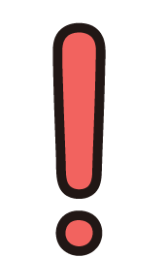
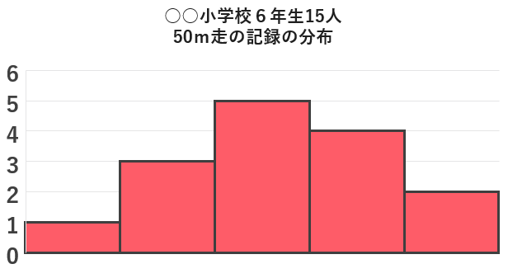
さくせいてじゅん
作成手順
②
ぼう
おな
あらわ
よこじく
かいきゅう
すうりょう
じかん
か
棒グラフと同じようにグラフに表します。
横軸は階級（数量や時間など）を書きます。
はしら
どすう
にんずう
こ すう
あ
か
はしら
はしら
かんかく
あ
か
柱は度数（人数、個数など）に合わせて書きます。
ただし、柱と柱の間隔は空けずに書きましょう。
ちゅうい
れんぞく
ち
み
はしら
いち
い
か
注意
連続したデータの散らばりを見るので、柱の位置を入れ替えることはできないよ。
○○小学校６年生15人 50ｍ走の記録
記録 | 人数
６秒以上７秒未満 | １人
７秒以上８秒未満 | ３人
８秒以上９秒未満 | ５人
９秒以上10秒未満 | ４人
10秒以上11秒未満 | ２人
（人）
６
７
８
９
10
11
（秒）

Slide 7


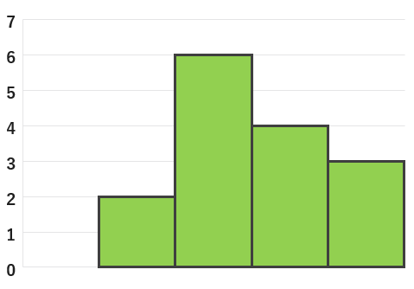
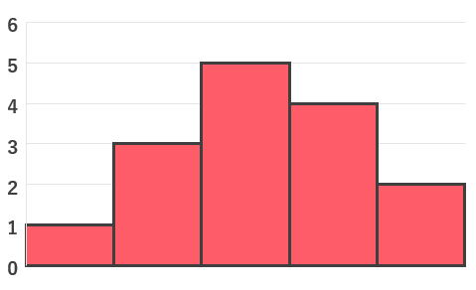
さんこう
参考①
ひ かく
２つのデータを比較してみると…
かいきゅう
はば
おな
ち
おお
くら
階級の幅が同じであれば、散らばりの大きさが比べられるよ！
した
くら
ぐみ
ち
おお
下の２つを比べると、A組のほうが散らばりが大きいよ。
（人）
B組の記録
（人）
A組の記録
ぐみ
B組より
はしら
ぽんおお
柱が１本多い
11
６
７
８
９
10
（秒）
６
７
８
９
10
（秒）
11
かいきゅう
はば
階級の幅

Slide 8
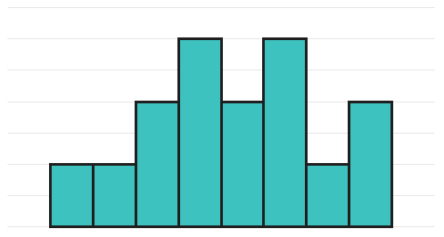

さんこう
参考②
かいきゅう
はば
か
階級の幅を変えてみると…
かいきゅう
はば
か
いん しょう
か
階級の幅を変えると、グラフの印象が変わるよ！
おな
き ろく
つく
どちらも同じ記録をもとに作ったグラフですが、
すこ
ちが
み
少し違って見えませんか？
（人）
（人）
３
２
１
0
（秒）
6.5
7.0
7.5
8.0
8.5
9.0
9.5
10.0
10.5
11.0
（秒）
６
７
８
９
10
11
6.0

Slide 9
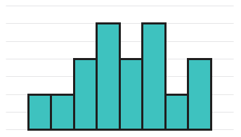
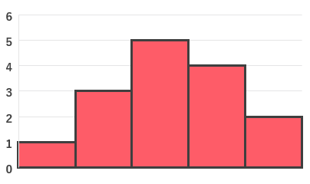
さんこう
参考②
かいきゅう
はば
か
階級の幅を変えてみると…
かいきゅう
はば
か
いん しょう
か
階級の幅を変えると、グラフの印象が変わるよ！
記録 | 人数
６秒以上７秒未満 | １人
７秒以上８秒未満 | ３人
８秒以上９秒未満 | ５人
９秒以上10秒未満 | ４人
10秒以上11秒未満 | ２人
記録 | 人数
6.0秒以上6.5秒未満 | ０人
6.5秒以上7.0秒未満 | １人
7.0秒以上7.5秒未満 | １人
7.5秒以上8.0秒未満 | ２人
8.0秒以上8.5秒未満 | ３人
8.5秒以上9.0秒未満 | ２人
9.0秒以上9.5秒未満 | ３人
9.5秒以上10.0秒未満 | １人
10.0秒以上10.5秒未満 | ２人
かいきゅう
はば
階級の幅
（人）
かいきゅう
はば
階級の幅
びょう
（人）
0.5秒
びょう
１秒
３
２
１
0
11
６
７
８
９
10
（秒）
10.5
11.0
6.0
6.5
7.0
7.5
8.0
8.5
9.0
9.5
10.0
（秒）

Slide 10

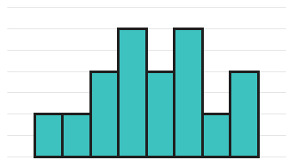
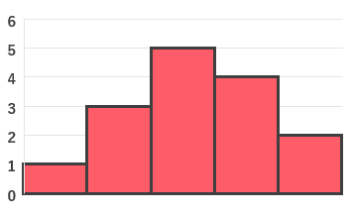
さんこう
参考②
かいきゅう
はば
か
階級の幅を変えてみると…
かいきゅう
はば
か
いん しょう
か
階級の幅を変えると、グラフの印象が変わるよ！
もっとよくなる
まめちしき
豆知識
じ ぶん
つた
あ
自分がグラフで伝えたいことに合わせて
かいきゅう
はば
か
階級の幅を変えてみよう！
なんびょうだい
ひと
（人）
びょう
はや
ひと
（人）
何秒台の人が
6.5秒より速い人は
いちばんおお
いないなど、
３
一番多いかなど、
おお
つた
こま
つた
ばあい
大まかに伝えたい
細かく伝えたい場合
２
ばあい
場合
１
0
（秒）
６
７
８
９
10
（秒）
6.0
6.5
7.0
7.5
8.0
8.5
9.0
9.5
10.0
10.5
11.0
11

Slide 11
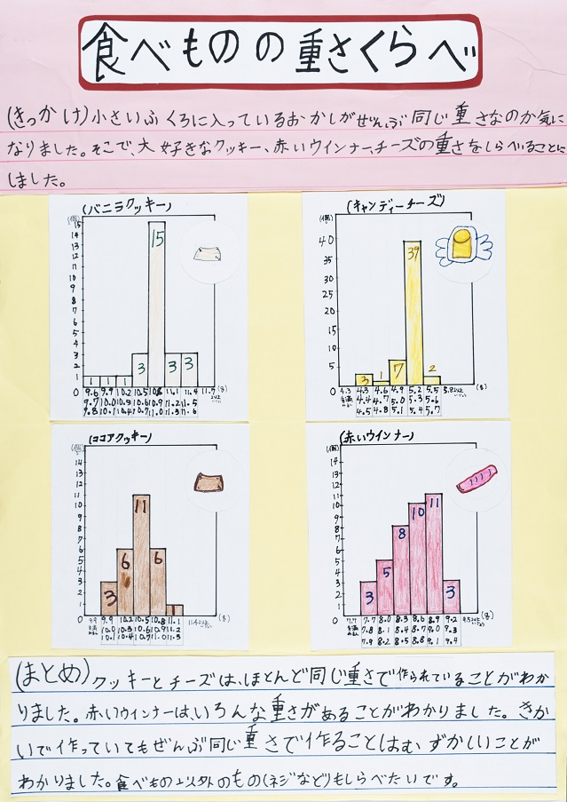
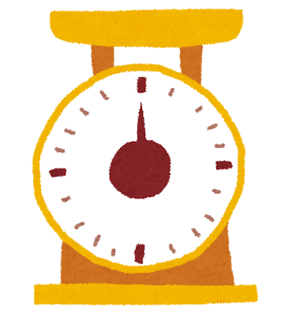
ちゅうじょう
つか
柱状グラフ（ヒストグラム）が使われた
さんこう
参考③
とうけい
さくひん
み
統計グラフコンクールの作品を見てみよう!
キャンディーチーズは
しゅうちゅう
5.2～5.4ｇに集中していて、
ち
ちい
散らばりが小さいよ。
おも
ふくろ
ふくすう こ はい
１つ１つの重さに
袋に複数個入っているクッキー、
さ
あまり差がないことが
キャンディーチーズ、ウインナーの
よ
と
読み取れるね。
おも
はか
１つ１つの重さを計り、
ふくすう
かいきゅう
ちゅうじょう
ウインナーは複数の階級に
柱状グラフ（ヒストグラム）に
ぶんぷ
あらわ
まんべんなく分布していて、
表しています。
ち
おお
散らばりが大きいよ。
おも
１つ１つの重さに
ばらつきがあることが
よ
と
だい
かい
だい
ぶ
か さく さくひん
読み取れるね。
第65回 第１部 佳作作品

Slide 12
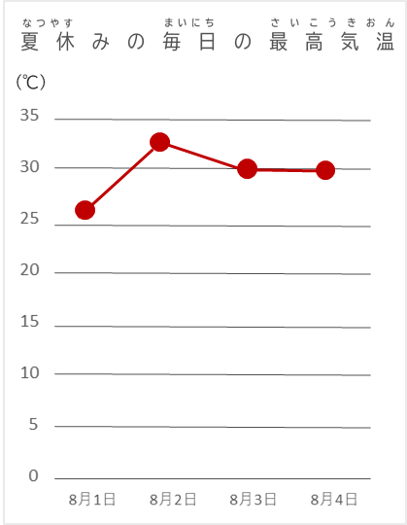
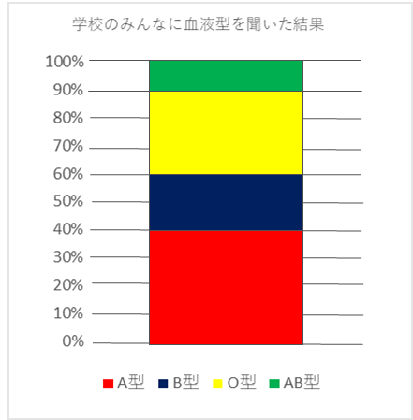

はってん
ほか
発展
他にもこんなグラフがあるよ！
おおさかふ とうけいか
まな
ひろ ば
ちゅうじょう
大阪府統計課ホームページ「学びの広場」では、柱状グラフ（ヒストグラム）のほか
(人)
「赤？青？黄？どの色が好き？？」
「１年生100人の血液型の割合」
8
AB型
7
８％
6
5
B型
A型
4
２０％
４０％
3
2
1
O型
0
あかいろ
あおいろ
きいろ
３０％
赤色
青色
黄色
令和〇年〇月〇日
△△小学校
１組100人アンケート調べ
令和〇年〇月〇日 △△小学校
１組15人アンケート調べ
ぼう
えん
お
せん
棒グラフ
円グラフ
折れ線グラフ
おび
帯グラフ
つく
かた
しょうかい
の作り方を紹介しているよ。
統計グラフコンクール／大阪府（おおさかふ）ホームページ [Osaka Prefectural Government]

Slide 13

はってん
ほか
発展
他にもこんなグラフがあるよ！
ほか
これらの他にも、いろんなグラフがあるよ。
こんかい
しゅるい
しょうかい
今回は４種類紹介します。
つく
すこ
むずか
作るのは少し難しいけど、
ぜひチャレンジしてみてね！

Slide 14
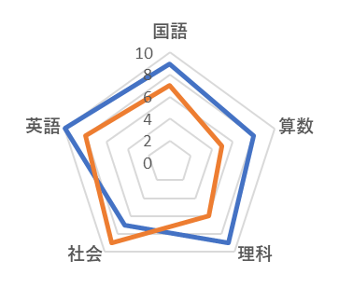
はってん
ほか
発展
他にもこんなグラフがあるよ！
ふくすう
ぜんたい
けいこう
あらわ
み
め
あらわ
複数のデータ全体の傾向を表す
見た目でわかりやすく表す
え
・レーダーチャート
・絵グラフ
５
０
トマト
ピーマン
にんじん

Slide 15
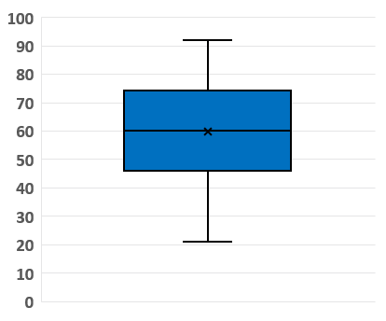
はってん
ほか
発展
他にもこんなグラフがあるよ！
ち
あらわ
しゅるい
そうかん
あらわ
データの散らばりを表す
２種類のデータの相関を表す
はこ
ず
さん ぷ ず
・箱ひげ図
・散布図

Slide 16
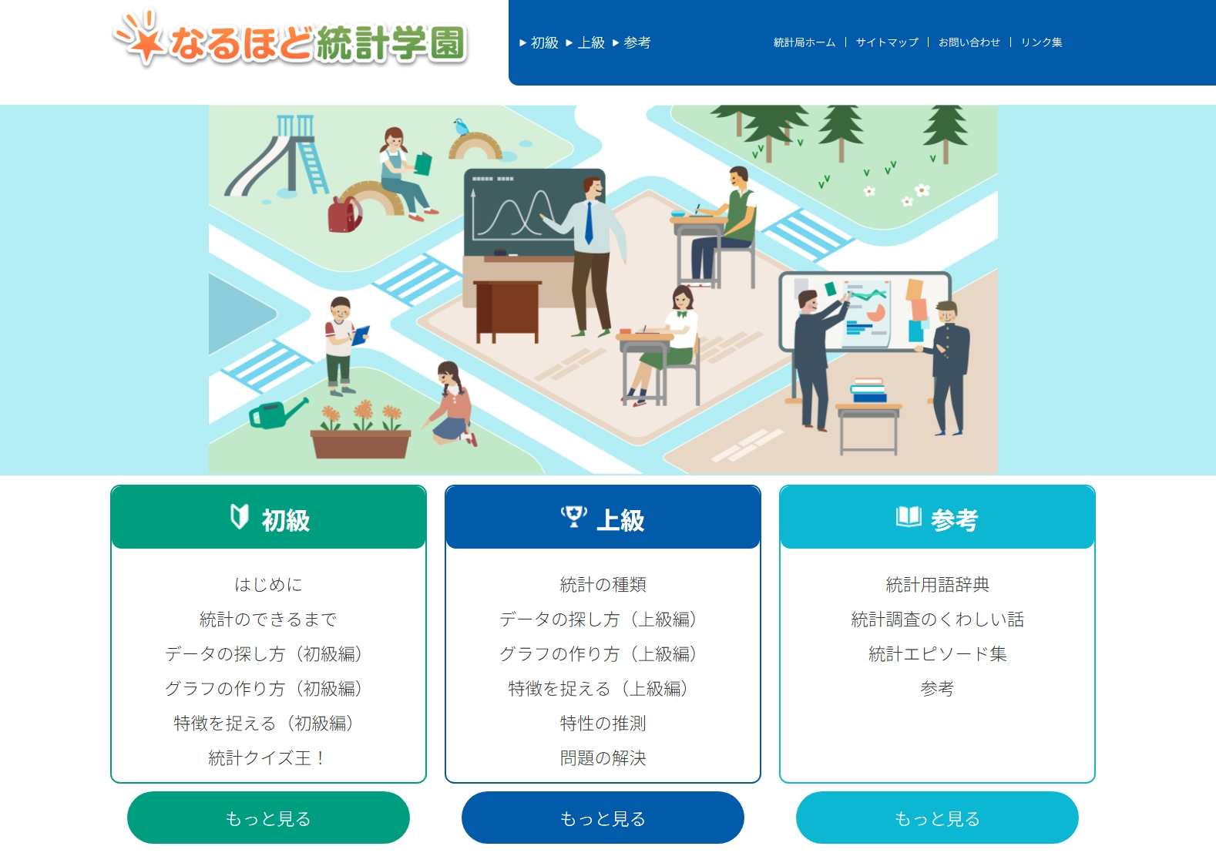


はってん
ほか
発展
他にもこんなグラフがあるよ！
しょうかい
むずか
つく
紹介したような、難しいグラフを作ってみたい！というときは
つく
パソコンで作るのがおすすめだよ。
そう む しょう とうけいきょく
とうけいがくえん
総務省統計局「なるほど統計学園」の
つく
かた
さんこう
グラフの作り方を参考にしてね
なるほど統計学園TOP

Slide 17

とうけい
おうぼ
統計グラフコンクールへ応募しよう！
大阪府統計グラフコンクール／大阪府（おおさかふ）ホームページ [Osaka Prefectural Government]

Slide 18
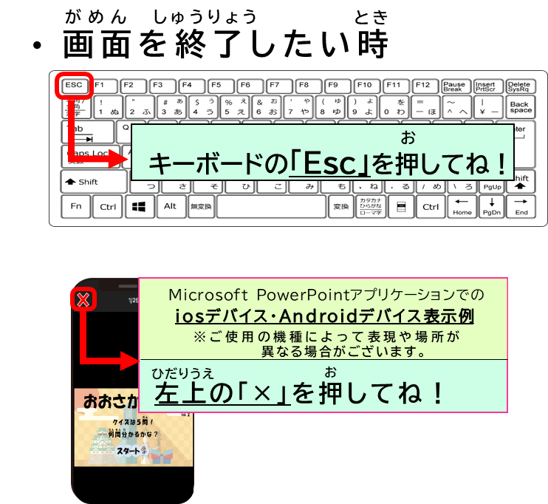

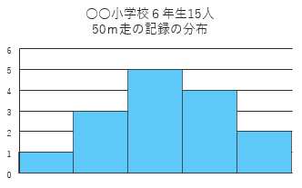
つか
めざ
いろんなグラフを使いこなして、目指せグラフマスター！
(人)
「赤？青？黄？どの色が好き？？」
「１年生100人の血液型の割合」
8
AB型
7
８％
6
5
B型
A型
4
２０％
４０％
3
2
1
O型
0
あかいろ
あおいろ
きいろ
３０％
赤色
青色
黄色
令和〇年〇月〇日
△△小学校
１組100人アンケート調べ
令和〇年〇月〇日 △△小学校
１組15人アンケート調べ
（人）
11
６
７
８
９
10
（秒）

